Slide 1
Гаусс әдісі
Дәл әдістер тобының қарапайым әдістерінің бірі – ол Гаусс әдісі. Гаусс әдісінің негізгі идеясы - ол алгебралық түрлендірулердің көмегімен жүйеден біртіндеп белгісіздерді шығару арқылы берілген жүйені үшбұрышты теңдеулер жүйесіне келтіру.
Оның басқа әдістерге қарағанда бірнеше артықшылығы бар:
біріншіден, үйлесімділік үшін алдымен теңдеулер жүйесін зерттеудің қажеті жоқ;
екіншіден, Гаусс әдісін тек теңдеулер саны белгісіз айнымалылар санымен сәйкес келетін және жүйенің негізгі матрицасы деградацияға жатпайтын жүйені ғана емес, сонымен қатар теңдеулер саны шешілетін теңдеулер жүйесін шешуге де қолдануға болады. белгісіз айнымалылар санымен сәйкес келмейді немесе негізгі матрицаның детерминанты нөлге тең;
үшіншіден, Гаусс әдісі есептеу операцияларының салыстырмалы түрде аз санымен нәтижеге әкеледі.

Slide 2
Гаусс әдісінің алгоритмі. 1 – кезең (тура бағыт).

Slide 3
Гаусс әдісінің алгоритмі. 2 – кезең (кері бағыт).
Осылайша теңдеулер жүйесінің шешімі алынады.

Slide 4
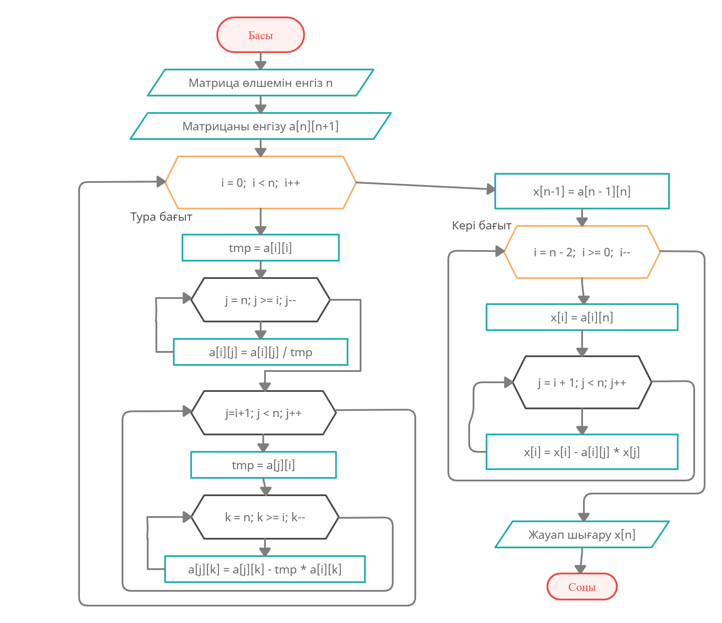
Гаусс әдісінің алгоритмі. Блок-схема түрінде

Slide 5
Біріктірілген градиенттер (CG) әдісі
Бұл әдіс сызықтық теңдеулер жүйесін шешудің ең танымал итерациялық әдістерінің бірі. Оны симметриялы және оң анықталған матрицалы сызықтық теңдеулер жүйесін шешу үшін қолдануға болады
Шешім келесі формуламен табылады:

Slide 6
CG әдісінің алгоритмі.
Градиетті есептеу;
Бағыттауыш векторды есептеу;
Берілген бағыт бойынша ығысу шамасын (қадамды) есептеу;
Жаңа жуықтауды (шешімді) есептеу.

Slide 7
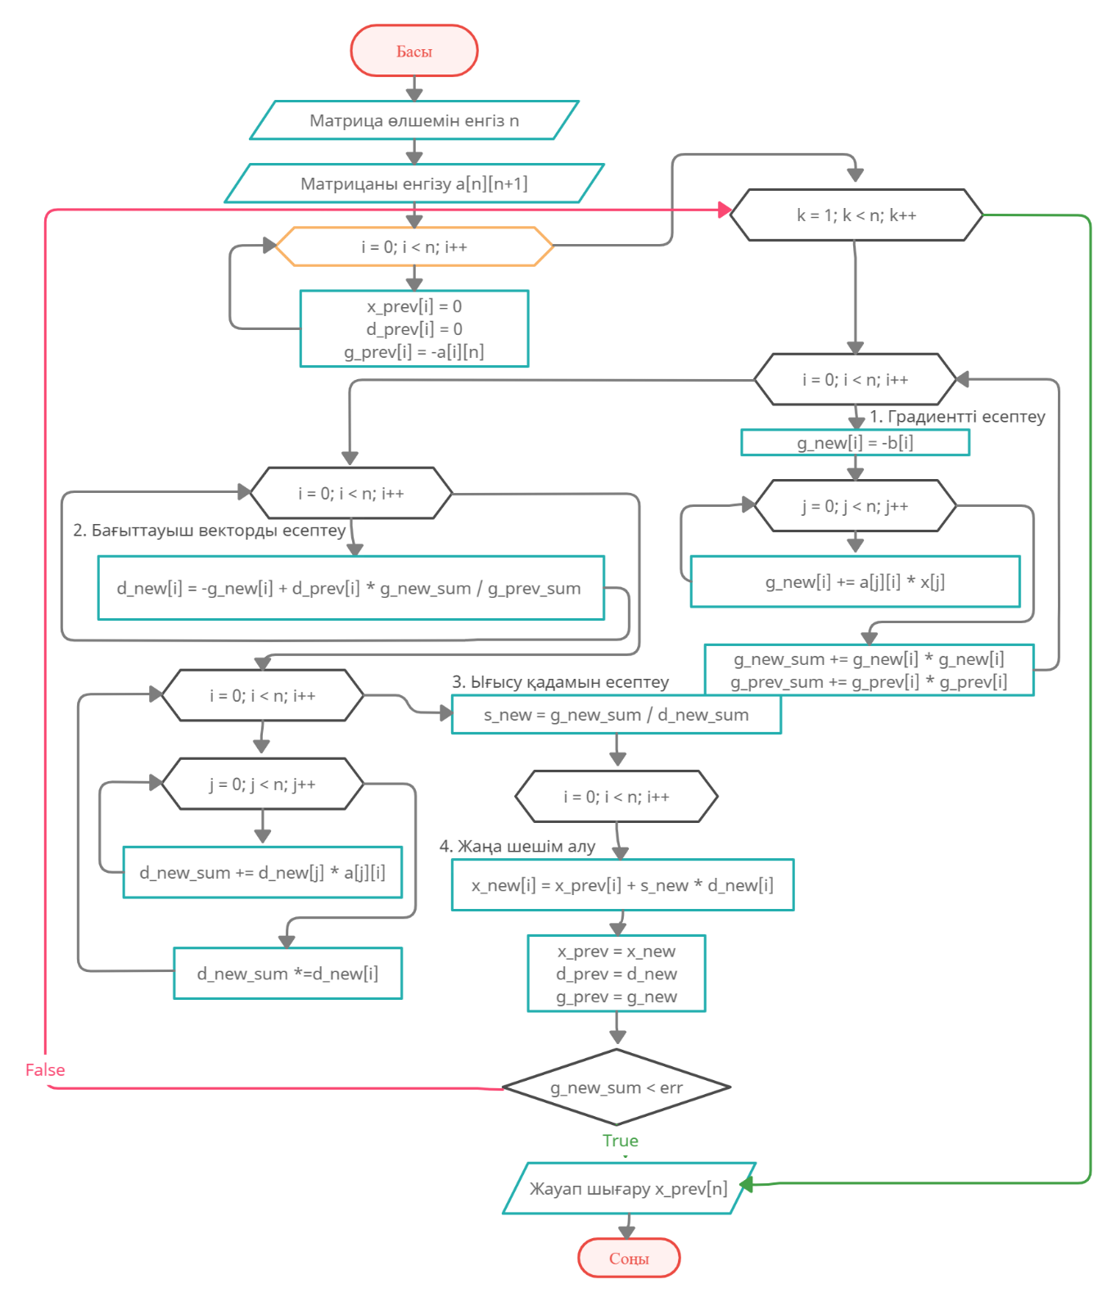
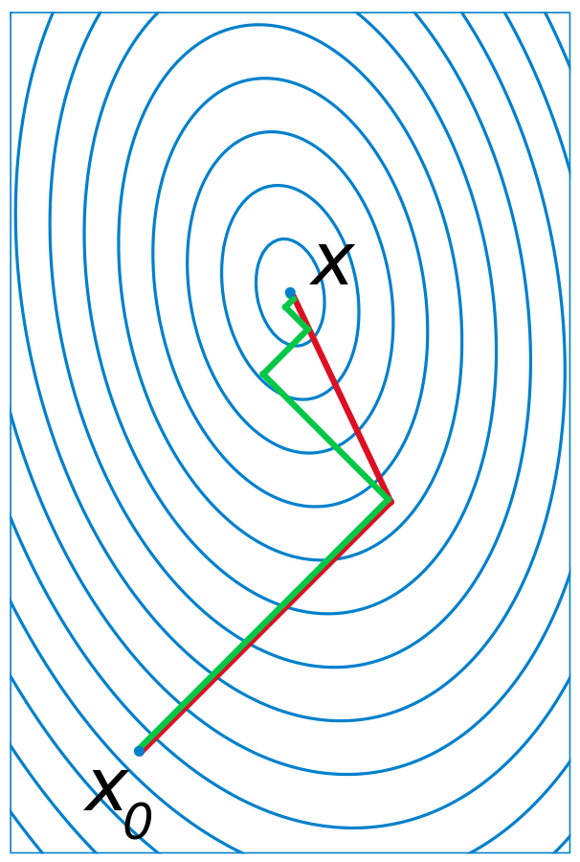
CG әдісі. Блок-схема түрінде

